Slide 1
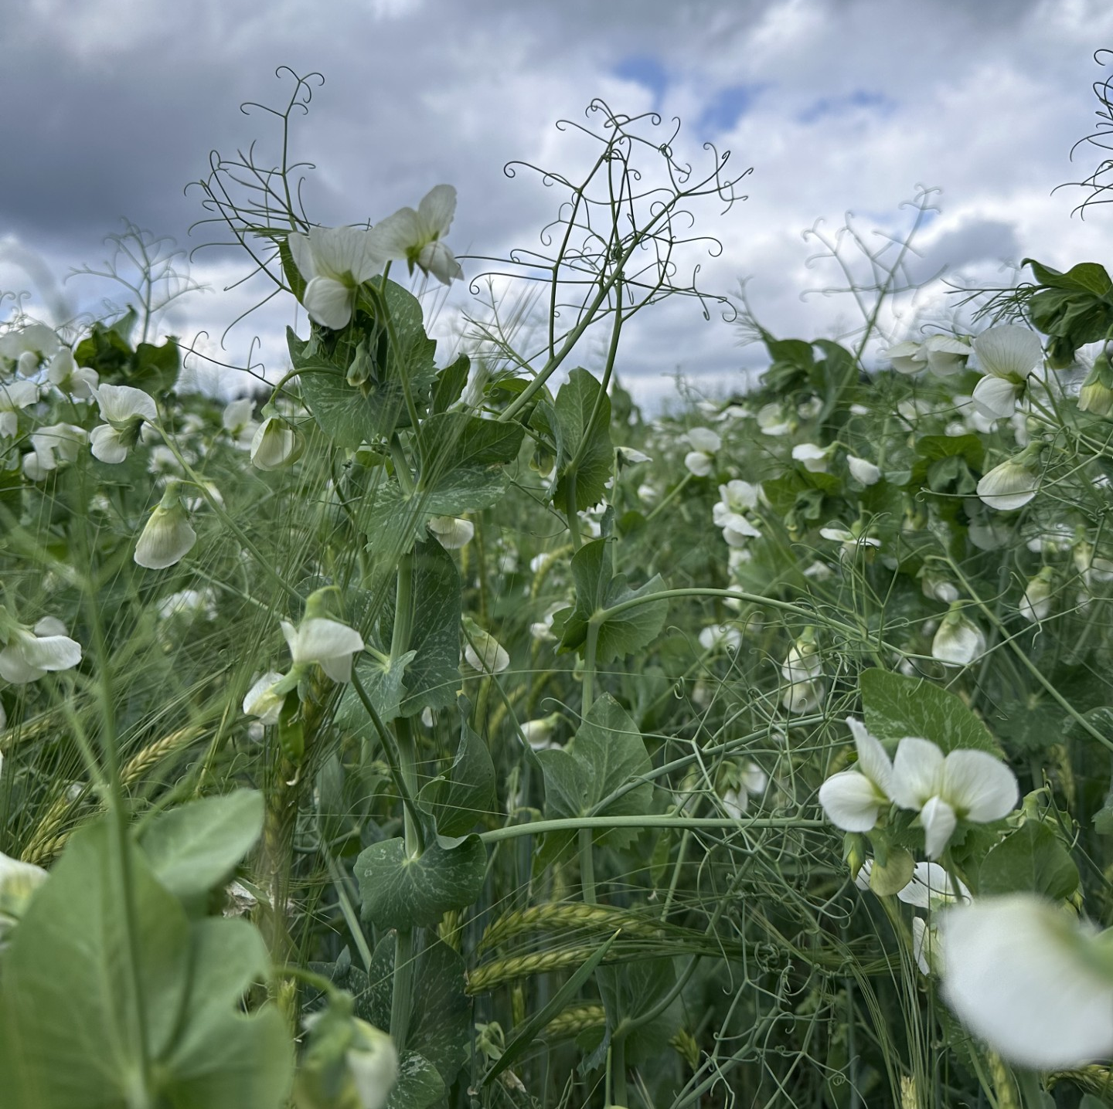

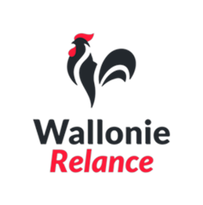

Associations céréales–protéagineux
Du champ à la transformation
Céline Berger, Patrick Silvestre (Biowallonie)
Morgane Campion, Pénélope Lamarque (CRA-W)
Notes:
Attention focus sur protéagineux et pas céréales

Slide 2

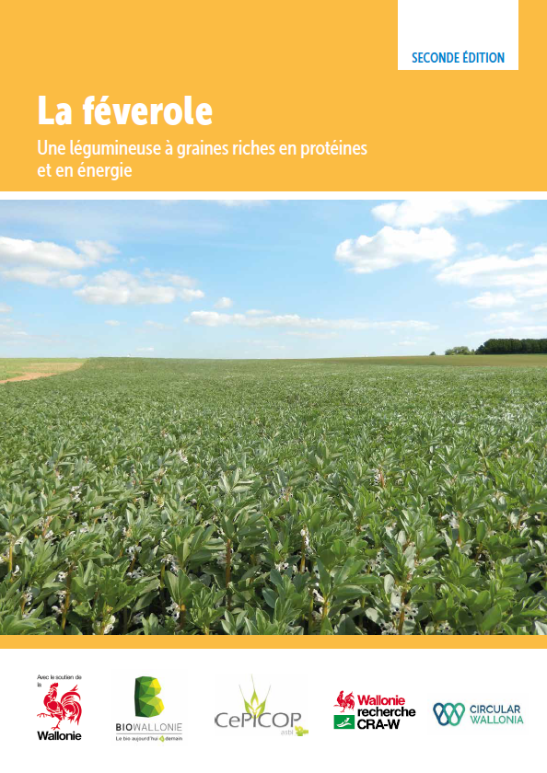
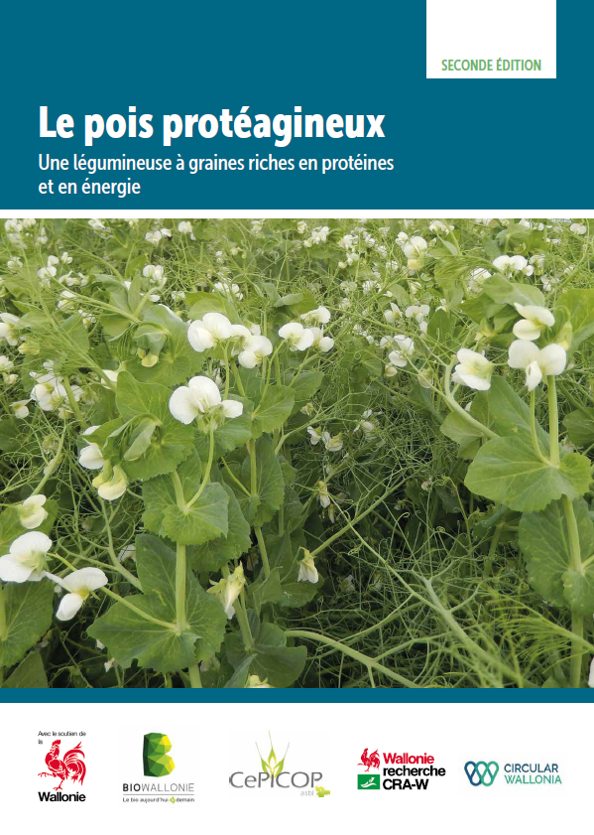


Différents projets sur les protéagineux en association BIO
SymBIOse (Interreg)
AssoBIO (plan relance Wallonie)
Projet
AssoBio
Projet
SymBIOse
Notes:
Les protéagineux en association : deux projets (partenariat Biowallonie, CRA-W) : Symbiose + Assobio (+ fiche bioceres)
AssoBIO démarche participative pour lever les freins à la culture et à la valorisation des associations

Slide 3
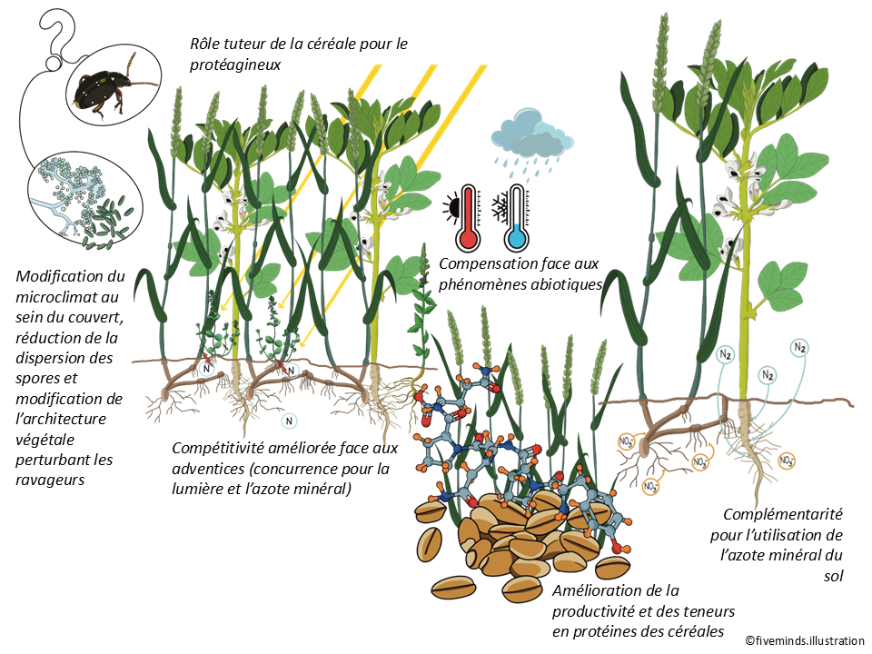
Intérêts des cultures associées
Agronomiques
Complémentarité pour l’utilisation de l’azote minéral
Compétitivité face aux adventices
Rôle tuteur de la céréale
Microclimat au sein du couvert (diminue les bio-agressions et compensation face aux phénomènes climatiques)
Alimentation
Diversification des sources de protéines
Céréales plus riches en protéines
Indispensable pour développer l’autonomie fourragère

Slide 4
Etat des lieux de la filière en 2025
Evolution des surfaces de cult. associées bio depuis 2018
Répartition des surfaces de grandes cultures bio en Wallonie en 2025
513 fermes bio soit 27% des fermes bio de Wallonie cultivent les protéagineux en association dont :
1 tiers sur plus de 10ha
1 tiers de 5 a 10 ha
1 tiers sur moins de 5 ha
Notes:
Ici page 11 Que production (quid part importée)
? Les chiffres sur plusieurs années depuis 2018

Slide 5
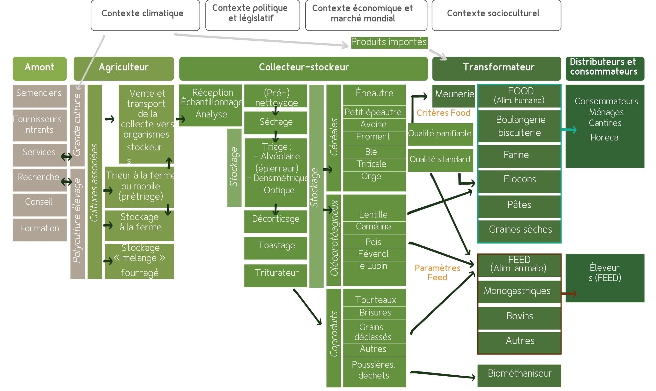
La filière…
10% FOOD
90% FEED
Notes:
10 % food et 90 % feed

Slide 6
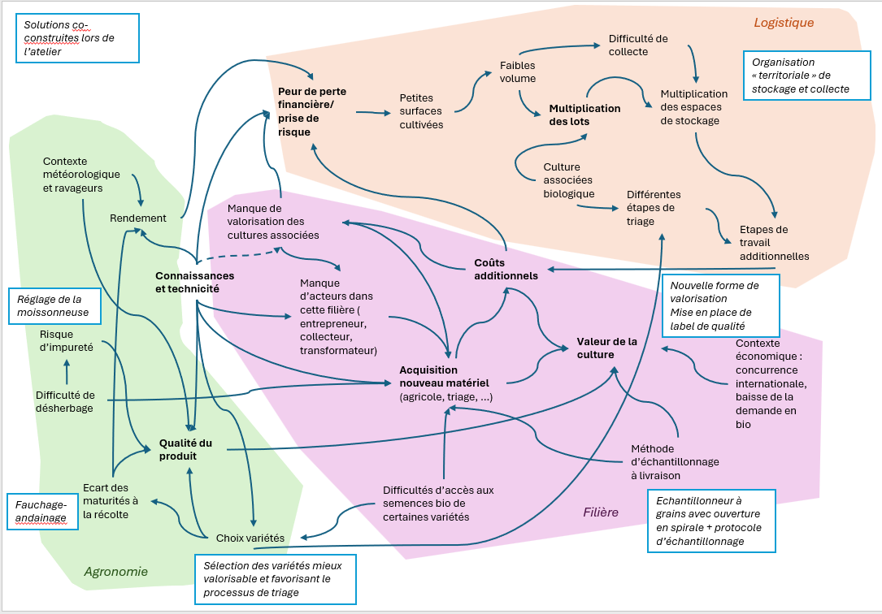

Notes:
Diagramme de boucles de causalité illustrant les relations de cause à effet entre les différents freins de la mise en place et valorisation des cultures associées bio avec protéagineux. Pistes de solutions envisagées pour les acteurs pour lever les freins (boites bleues).
Il est important de réfléchir aux solutions de façon systémique avec une vision globale des différents freins au niveau agronomique et de la filière car certains freins peuvent être renforcés par liens causaux.
- Un des 1ers constats et freins c’est la variabilité des rendements
les agriculteurs produisent de petits volumes, en implantant ces cultures sur de petites surfaces afin de limiter les risques techniques et économiques.
Cependant, ces faibles volumes entraînent rapidement des contraintes logistiques importantes. Par exemple, ils ne permettent pas de remplir un camion standard de 30 tonnes, ce qui complique la collecte et oblige à recourir à des solutions de stockage intermédiaires comme les silos ou les big-bags, souvent coûteuses.
- Cela crée ensuite un véritable effet domino : les volumes étant dispersés, on se retrouve avec une multiplication des lots, ce qui nécessite davantage de manipulation, de tri, et parfois même de la sous-traitance. Tous ces éléments génèrent des coûts supplémentaires.
- En parallèle, ces petits volumes rendent aussi la valorisation plus difficile. Il est plus compliqué de trouver un acheteur, et lorsque les lots ne sont pas triés, ils sont souvent moins bien payés, avec parfois un sentiment de sous-évaluation.
➔ Au final, ces petits volumes entraînent à la fois plus de complexité, plus de coûts et moins de rentabilité, ce qui constitue un frein important à l’adoption de ces cultures, malgré leurs bénéfices agronomiques.

Slide 7
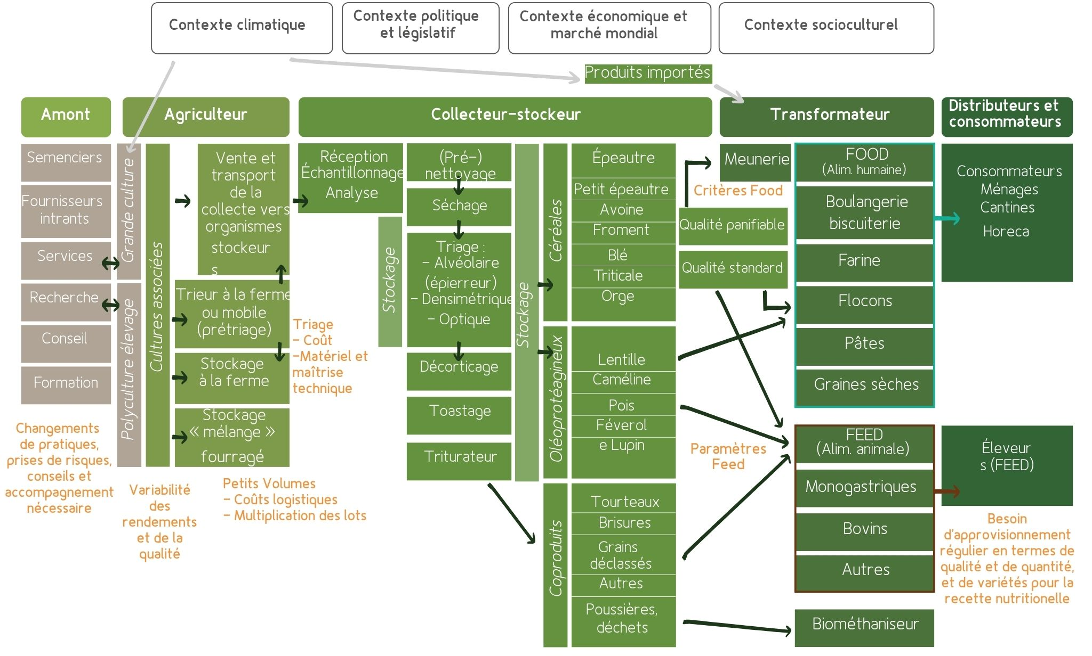
Des freins à différents niveaux…
Clarification et harmonisation des critères
Outils adaptés (échantillonnage)
➔ Renforcer la confiance
Associations
Réglages moissoneuse
Fauchage-andainage
➔ Améliore la régularité des rendements
Choix des espèces associées
Mutualiser les équipements
➔ Réduction des coûts
Notes:
Les associations céréales–protéagineux présentent un réel potentiel, mais leur développement reste freiné par trois enjeux majeurs:
1/ D’abord, la variabilité des rendements. Elle est liée aux conditions météo, aux ravageurs ou encore aux difficultés techniques, surtout en bio.
Cette instabilité rend la production moins prévisible et complique la valorisation.
➔ Pour y répondre, certaines pratiques permettent d’améliorer la régularité, comme l’ajustement des réglages de moissonneuse ou encore le fauche-andainage, qui aide à homogénéiser la maturité et à réduire l’humidité.
2/ Ensuite, le triage, qui est une étape indispensable pour accéder au marché. Sans tri, il est difficile de vendre correctement, mais cette opération reste coûteuse et techniquement exigeante.
Elle peut aussi entraîner une multiplication des lots et donc des contraintes supplémentaires.
Une des pistes consiste à choisir des associations d’espèces plus faciles à trier et à mutualiser les équipements pour réduire les coûts.
3/ Enfin, il y a la question des critères de qualité, souvent jugés flous ou variables selon les débouchés.
Entre impuretés, humidité et proportions d’espèces, les exigences peuvent être difficiles à atteindre, surtout sans référentiel clair.
➔ Une solution passe par une meilleure clarification et harmonisation des critères, ainsi que par des outils plus adaptés, notamment pour l’échantillonnage, afin de renforcer la confiance entre producteurs et acheteurs.

Slide 8
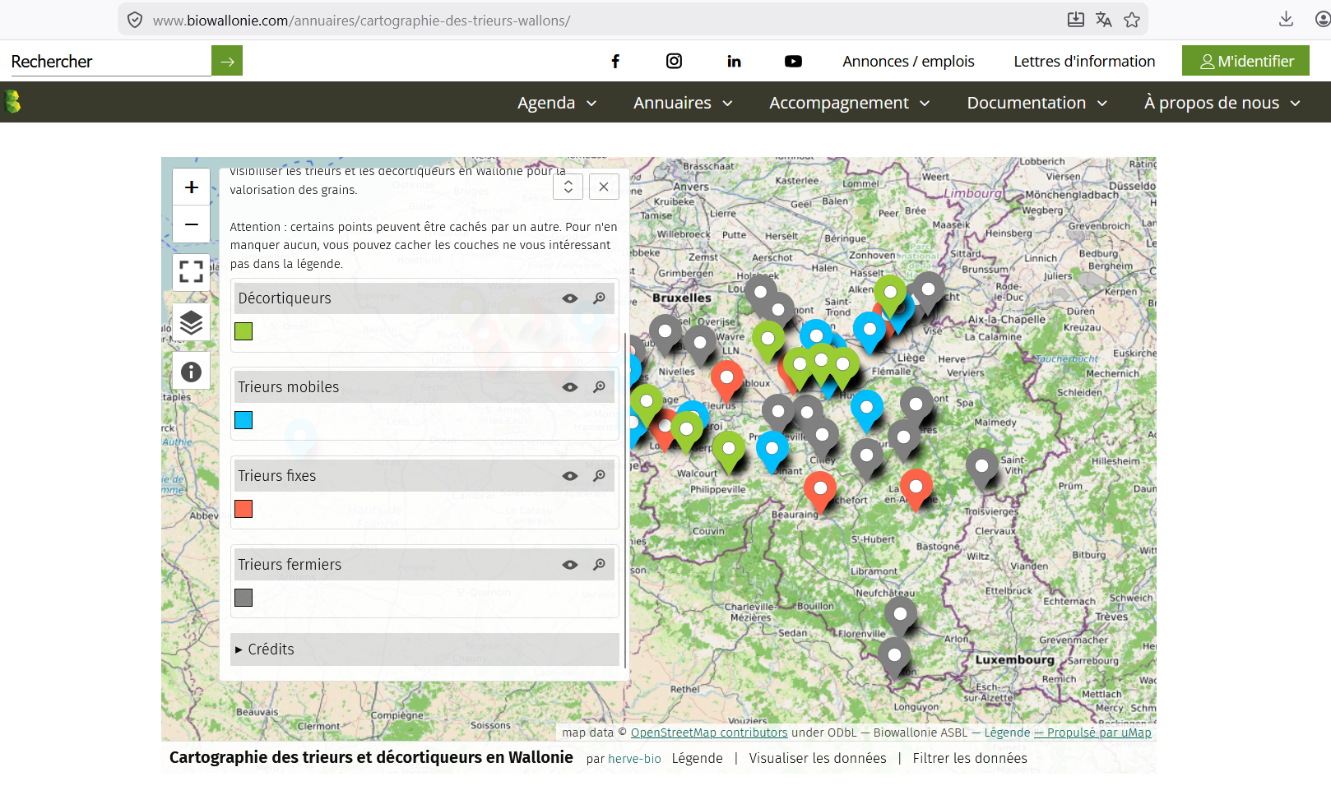
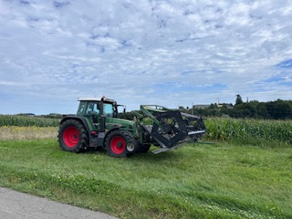
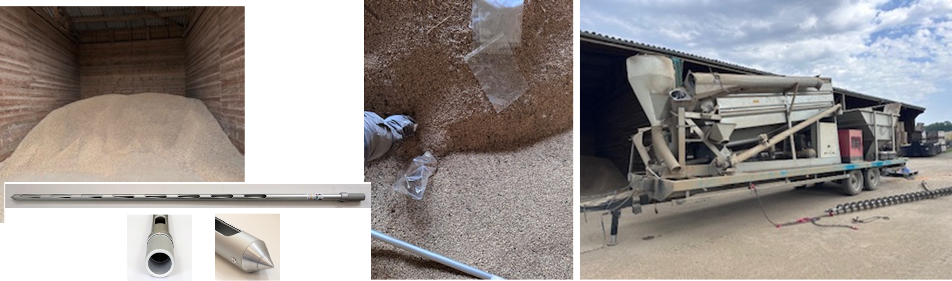
…Et des pistes de solutions
Logistique:
- Mutualisation
Agronomique:
Cultures associées
Transmission et conseils techniques
cartographie-des-trieurs-wallons
Filière:
Création d’un label qualité (feed / food)
Echantillonnage de qualité
Nouvelles formes de valorisation
Notes:
Freins et solutions : variabilité rendement dont solution est association
Tri et donc graines de curieux : et mettre carte des trieurs qui est dans QR code https://www.biowallonie.com/annuaires/cartographie-des-trieurs-wallons/
Critères food et important de discuter et mettre en places des choses

Slide 9
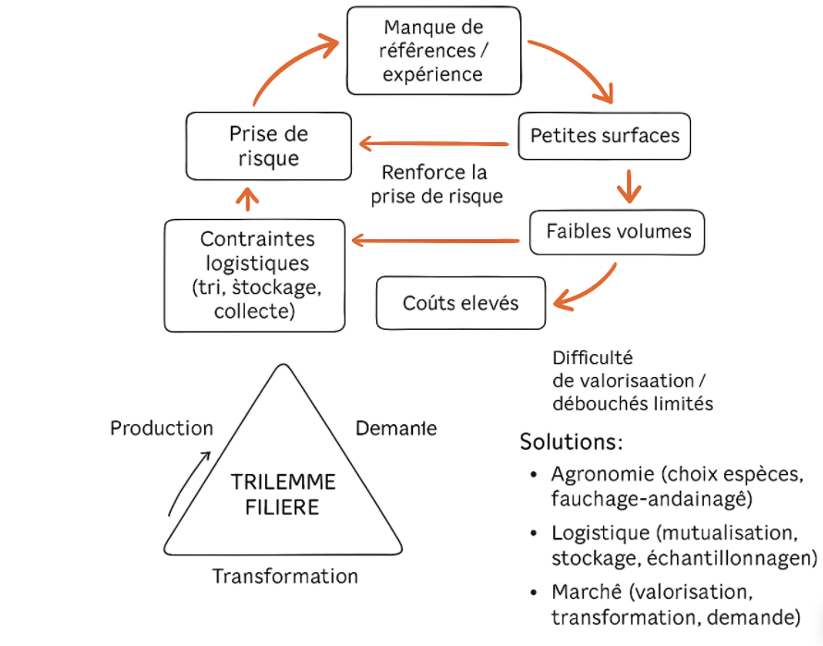

Conclusion
Développement des protéines végétales en Wallonie devra passer :
  au niveau du terrain (local)
  et
  à l’échelle de la filière (systémique)
Projet
AssoBio
Renforcer et maintenir le dialogue Producteurs – Transformateurs - Chercheurs - Décideurs
Filière Cohérente – Durable - Résiliente
Notes:
- Le projet AssoBio montre très concrètement comment les freins se construisent à l’échelle des exploitations et en lien avec la collecte et 1ere transformation : manque de références, prise de risque, petites surfaces, faibles volumes… qui entraînent des contraintes logistiques, des coûts supplémentaires et une valorisation difficile. À cela s’ajoute la variabilité des rendements et de la qualité, qui accentue encore l’incertitude.
Un autre projet du CRA-W « WalProt, sur les protéagineux en conventionnel) arrive aux mêmes constats et élargit cette analyse en mettant en évidence un trilemme structurant entre la production agricole, les infrastructures (collecte, transformation) et la demande.
=> Tant que ces trois dimensions ne progressent pas ensemble, les blocages observés sur le terrain persistent.
ces deux projets apportent une lecture complémentaire d’un même enjeu : celui du développement des protéines végétales et des cultures associées, à la fois au niveau du terrain et à l’échelle de la filière.
le développement des protéines végétales ne peut pas être pensé de manière isolée. Il nécessite une approche à l’échelle de toute la filière, car les enjeux agronomiques, économiques et de marché sont étroitement liés.
Le lien entre les deux est donc très clair :
👉 les contraintes techniques et logistiques observées chez les agriculteurs sont le reflet d’un manque de structuration globale, notamment en matière de transformation et de demande ;
👉 et inversement, sans production sécurisée et volumes suffisants, il est difficile d’investir et de développer les débouchés.
Ces deux projets convergent donc vers un même message : les solutions doivent être à la fois locales et systémiques.
Locales, avec des leviers concrets comme l’amélioration des pratiques agronomiques, du triage ou de l’échantillonnage ;
et systémiques, avec un renforcement de la transformation, de la demande et surtout du dialogue entre les acteurs.
👉 Finalement, c’est bien en reliant ces deux échelles — du champ à la filière — que l’on pourra sortir de ce cercle de contraintes et construire une filière protéique wallonne durable, cohérente et résiliente.
Mais au-delà de ces actions, le message clé reste le même : les solutions les plus efficaces émergent lorsque les acteurs travaillent ensemble, acteurs BIO et conventionnel à chaque maillon !!!!
👉 Il est donc essentiel de renforcer le dialogue entre producteurs, transformateurs, chercheurs et décideurs, pour construire une filière cohérente, durable et résiliente

Slide 10
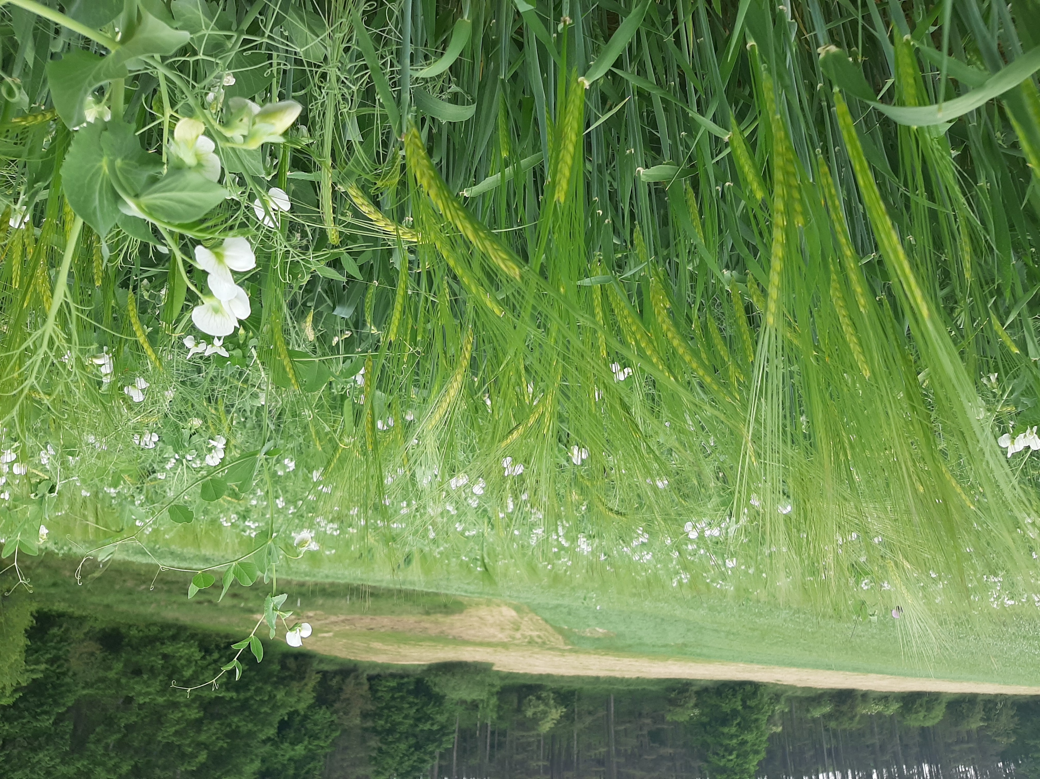
Merci pour votre attention
Notes:
Faire tout ensemble !
Mtn : on espère meilleure compréhension des enjeux de chaque maillon
-> fin du projet pour nous mais on espère que le dialogue continue à se créer et avancer
-> entre leurs mains...
Un grand merci à toutes et tous pour participation !
A vous de decider ce qu’on fait de la suite,

